Slide 1

Reem Al-balawi , Waleed Al Ikhwan , Ziyad Qutub
Logos_full color.png
Loan-Approval-Prediction-Dataset

Slide 2

What is the Loan-Approval-Prediction-Dataset
The Loan-Approval-Prediction-Dataset is a dataset used to train machine learning models to predict the approval of loan applications. This dataset contains information from 614 loan applications and includes 13 different features
Objective:
To predict the approval status of loan applications using machine learning models.
1. Introduction
Notes:
**ما هي مجموعة بيانات تنبؤ بقبول القروض؟**
*مجموعة بيانات تنبؤ بقبول القروض* هي مجموعة بيانات تُستخدم لتدريب نماذج تعلم الآلة على التنبؤ بقبول طلبات القروض. تحتوي هذه المجموعة على معلومات من 614 طلب قرض وتتضمن 13 ميزة مختلفة.
**الهدف**: التنبؤ بحالة قبول طلبات القروض باستخدام نماذج تعلم الآلة.

Slide 3

loan_id
no_of_dependents
education
self_employed
income_annum
loan_amount', 'loan_term
cibil_score
residential_assets_value
commercial_assets_value
luxury_assets_value
bank_asset_value
loan_status
2. Features
Notes:
إليك شرح للأعمدة المذكورة في مجموعة البيانات:
loan_id:
معرف فريد لكل طلب قرض. يُستخدم لتمييز الطلبات عن بعضها البعض.
no_of_dependents:
عدد المعالين الذين يعولهم مقدم الطلب. يشمل الأطفال أو الأفراد الآخرين الذين يعتمدون ماليًا على مقدم الطلب.
education:
المستوى التعليمي لمقدم الطلب. يمكن أن يكون على سبيل المثال "خريج" أو "غير خريج".
self_employed:
حالة العمل الذاتي لمقدم الطلب. يحدد ما إذا كان مقدم الطلب يعمل لحسابه الخاص ("نعم" أو "لا").
income_annum:
الدخل السنوي لمقدم الطلب. يُستخدم لتقييم القدرة المالية على سداد القرض.
loan_amount:
المبلغ المطلوب للقرض. يشير إلى المبلغ الذي يرغب مقدم الطلب في اقتراضه.
loan_term:
مدة القرض بالسنوات. يُشير إلى الفترة الزمنية التي يلتزم بها مقدم الطلب بسداد القرض.
cibil_score:
درجة الائتمان لمقدم الطلب. تُستخدم لتقييم الجدارة الائتمانية والقدرة على سداد الديون.
residential_assets_value:
قيمة الأصول السكنية المملوكة لمقدم الطلب، مثل المنازل والشقق.
commercial_assets_value:
قيمة الأصول التجارية المملوكة لمقدم الطلب، مثل المحلات التجارية أو المكاتب.
luxury_assets_value:
قيمة الأصول الفاخرة المملوكة لمقدم الطلب، مثل السيارات الفاخرة أو اليخوت.
bank_asset_value:
قيمة الأصول البنكية لمقدم الطلب، مثل الأرصدة البنكية أو الودائع.
loan_status:
حالة القرض، وهو المتغير المستهدف الذي يحدد ما إذا كان القرض قد تم قبوله أو رفضه. يمكن أن يكون "مقبول" أو "مرفوض".

Slide 4





Exploratory Data Analysis (EDA)
Analysis of 'education' column
Missing values
self_employed
Column names cleaning
Descriptive statistics
The dataset has two categories for the education column: "Graduate" and "Not Graduate." There are 2144 entries labeled as "Graduate" and 2125 as "Not Graduate."
with zeros for all columns.
The dataset has two categories for the `self_employed` column: "Yes" and "No".
The dataset contains 4269 entries across various columns.
There are no missing values in any of the columns.
education
employed
Column names cleaning
Missing values
Descriptive statistics

Slide 5
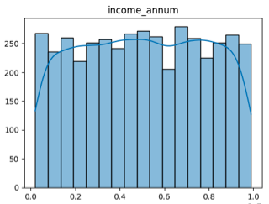
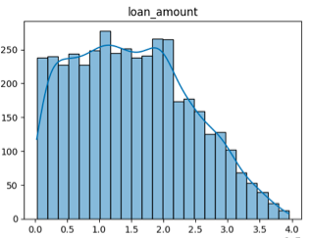
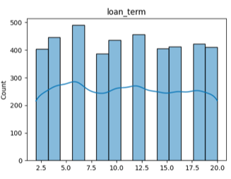
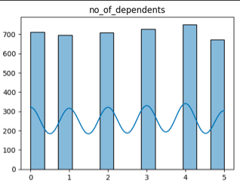
Numerical Data Analysis Using Visualizations
loan_amount
income_annum
1
2
3
4
no_of_dependents
loan_term
Notes:
loan_id:
يمثل هذا الرسم البياني توزيع معرفات القروض الفريدة. نظرًا لأن هذه المتغير فريد لكل طلب قرض، فإن الرسم البياني يظهر توزيعًا متساويًا.
no_of_dependents:
يعرض عدد المعالين الذين يعولهم مقدم الطلب. يظهر الرسم البياني أن معظم المتقدمين لديهم من 0 إلى 4 معالين، مع وجود بعض الفروقات في التوزيع.
income_annum:
يمثل الدخل السنوي لمقدمي الطلبات. يظهر الرسم البياني أن معظم المتقدمين يندرجون في نطاقات دخل متنوعة، مع تزايد طفيف في الدخل حول قيمة معينة.
loan_amount:
يعرض الرسم البياني توزيع مبالغ القروض المطلوبة. يظهر أن هناك تركزًا كبيرًا للقروض في نطاق معين، مع تراجع في عدد القروض للمبالغ الأكبر.
loan_term:
يوضح هذا الرسم البياني مدة القرض بالسنوات. يبدو أن هناك توزيعًا متساويًا نسبيًا للمدد المختلفة، مع بعض الاختلافات الطفيفة في الفترات المختلفة.

Slide 6
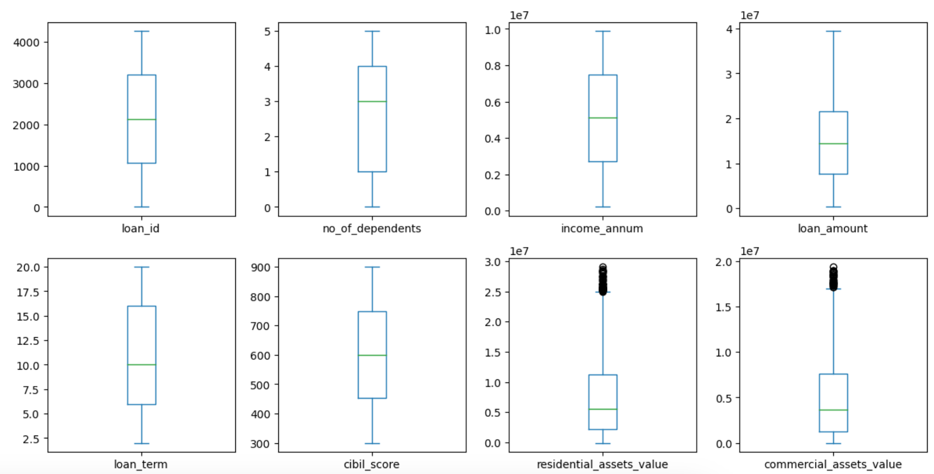
Box Plot

Slide 7

Reason for Choosing KNN & Logistic Regression
The KNN & Logistic Regression models are easy to understand and does not require assumptions about data distribution, making it suitable as a baseline model or for use with small datasets and simple projects.

Slide 8

Data Splitting
70 %
TRAIN
30 %
TEST

Slide 9
Accuracy: KNN
0.8728 | Accuracy
0.8092 | Precision
0.8556 | Recall
0.8318 | F1-score

Slide 10
Accuracy: Logistic Regression
0.90 | Accuracy
0.86 | Precision
0.87 | Recall
0.87 | F1-score

Slide 11
Conclusion
A recall of 87% shows the model's ability to identify most true positive cases.
With a precision of 86%, the model is fairly good at accurately predicting positive outcomes.
Recall
The dataset is clean, with no missing or duplicated values, enhancing the reliability of the results.
3
Precision
Data Quality
2
4
The model achieved an overall accuracy of 90%, indicating it correctly classifies most cases.
Model Accuracy
1
5
Data Distribution
There is a good distribution of data across various features, such as education, self-employment, and annual income, contributing to a balanced and comprehensive model.
Conclusion
These results suggest that the model is generally reliable, but further fine-tuning and additional data collection could enhance its predictive accuracy and robustness.

Slide 12
THANK YOU

